Slide 1
МКДОУ «Давыдовский детский сад»
МАСТЕР-КЛАСС
«Дидактический синквейн: оптимизация речевого развития
старших дошкольников»
Воспитатель : Карих О.М.

Slide 2
ЦЕЛЬ МАСТЕР-КЛАССА:
повышение профессионального мастерства педагогов ДОУ в процессе активного взаимодействия по освоению нетрадиционной педагогической технологии развития речи дошкольников – дидактический синквейн.

Slide 3
Понятие «дидактический синквейн».
Синквейн с французского языка переводится как «пять строк», пятистрочная строфа стихотворения.
Дидактический синквейн основывается на содержательной стороне и синтаксической заданности каждой строки.
Составление дидактического синквейна является формой свободного творчества, требующей от автора умение находить в информационном материале наиболее существенные элементы, делать выводы и кратко их формулировать.

Slide 4
Синквейн-это план, план-схема, модель в которую заложена определенная информация в виде слов, графических изображений.
Цель обучения составлению синквейна- развитие памяти, мышления, воображения, внимания, а именно психических процессов, которые тесно связаны с полноценным развитием речи.

Slide 5
Актуальность технологии «дидактический синквейн».
Синквейн используется на НОД по развитию речи и познавательному развитию с детьми 5-7 лет с речевыми нарушениями, а также с детьми с нормой речевого развития.
Синквейн может использоваться на индивидуальных и групповых занятиях с одной группой или в двух подгруппах одновременно.
Составление синквейна проводится в рамках прохождения. определенной темы.
Синквейн учит определять грамматическую основу предложений.
Синквейн развивает языковое чутье, формируется фразовая речь, ассоциативное мышление.

Slide 6
При составлении синквейна решаются следующие задачи:
Уточнение, расширение, активизация словаря.
Знакомство с понятием «слово-предмет», «слово-действие», «слово-признак».
Дети учатся согласованию слов.
Дети знакомятся с понятием «предложение».
Составляют предложения по предметной, сюжетной картине, использую схемы предложений.
Дети выражают своё личное отношение к теме одной фразой, а такжк используют знания пословиц, поговорок по теме.
Развитие ассоциативного мышления и образной памяти.

Slide 7
Правила составления синквейна
Первая строка – одно слово – предмет;
Вторая строка – два слова – признаки;
Третья строка – три слова – действия;
Четвёртая строка – фраза из нескольких слов;
Пятая строка – слово – ассоциация.

Slide 8
Схемы составления синквейна

Slide 9
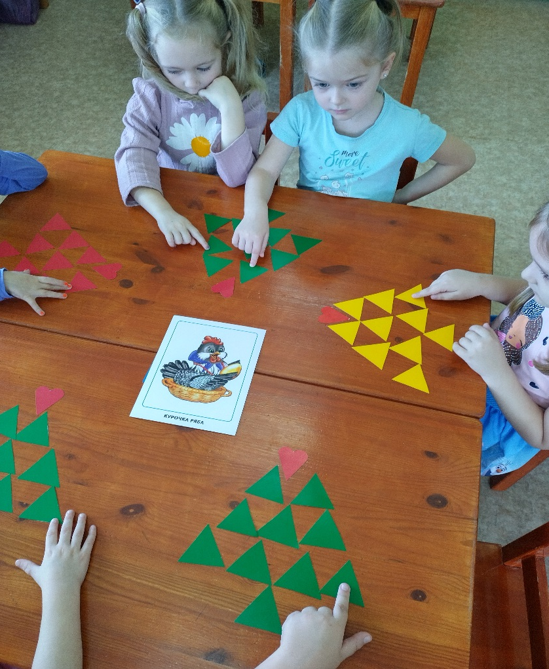
Детские синквейны

Slide 10
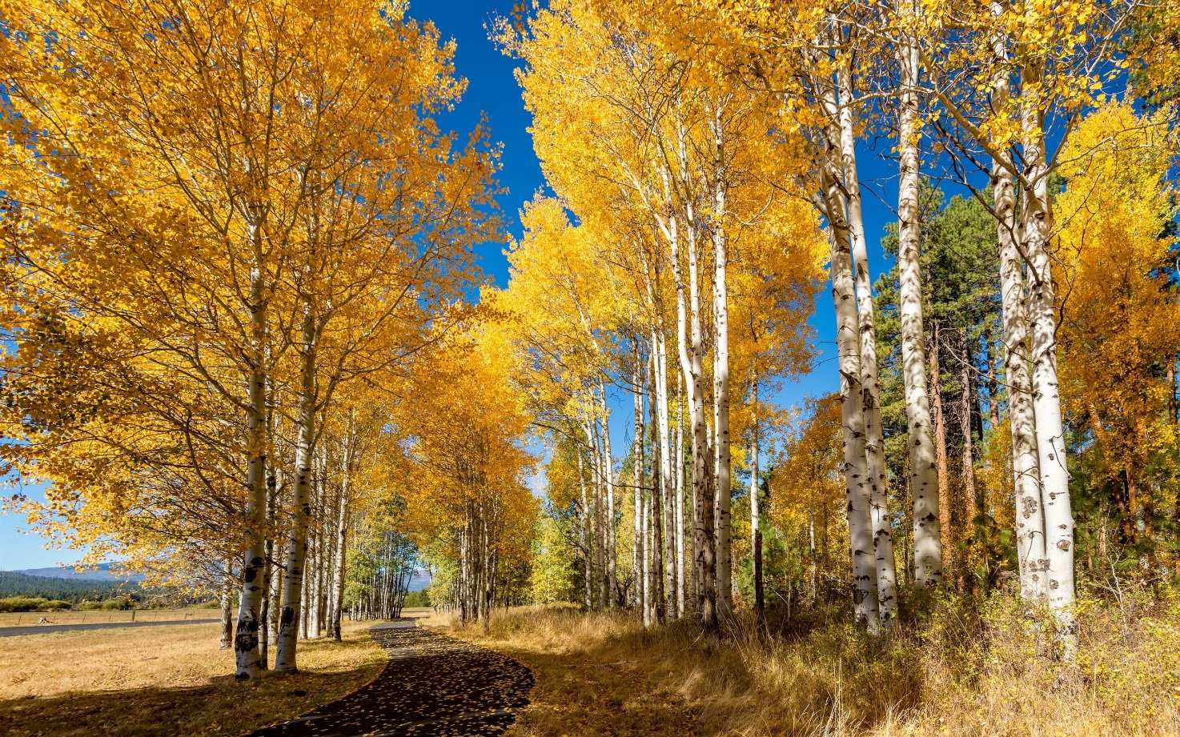
Пример синквейна
1.Что? Осень
2. Какая? Яркая, дождливая
3.Что делает? Пришла, радует, красит
4.Предложение : Осень золотит деревья в лесу.
5.Ассоциация: Листопад/ время года.

Slide 11
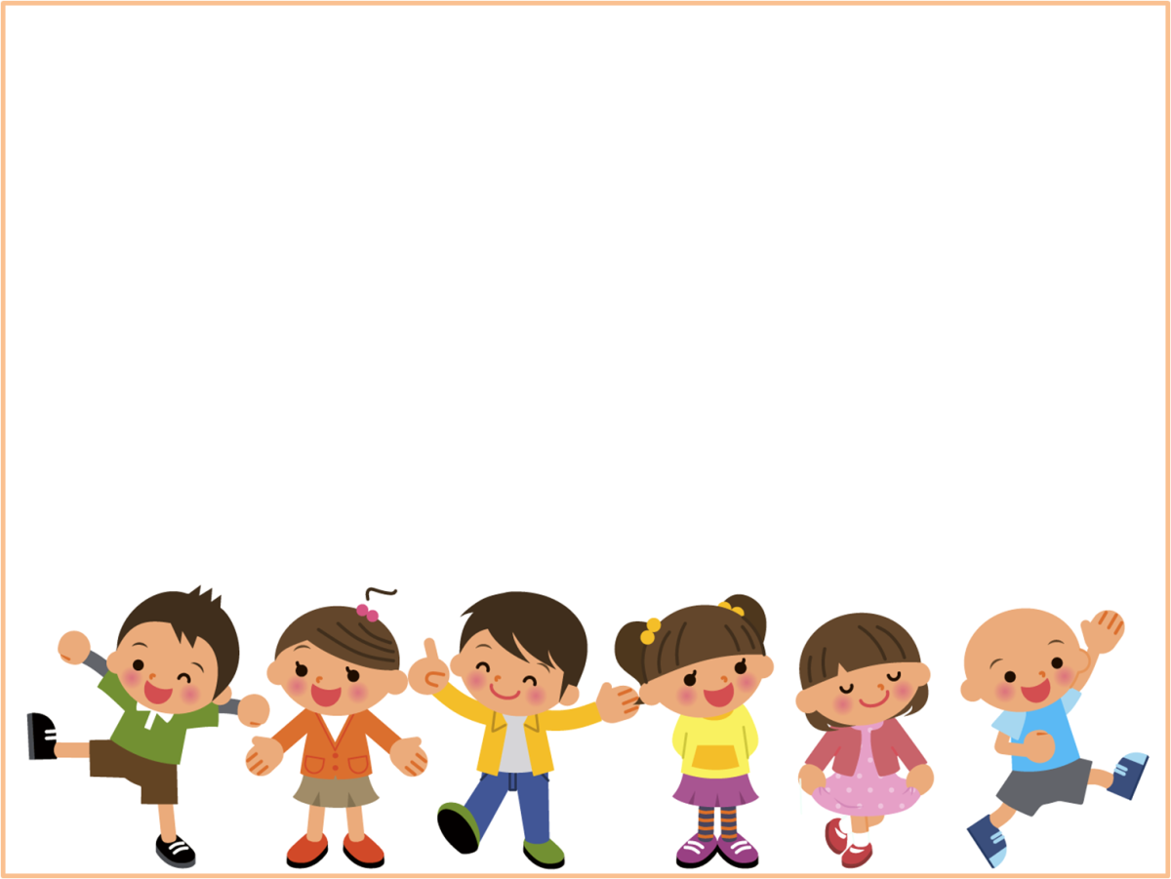
Самостоятельная работа педагогов.
Рёбенок
Детский сад
Воспитатель
Осень
Семья
Урожай
Человек
Книга
Здоровье
Утренник
Улыбка
Море

Slide 12
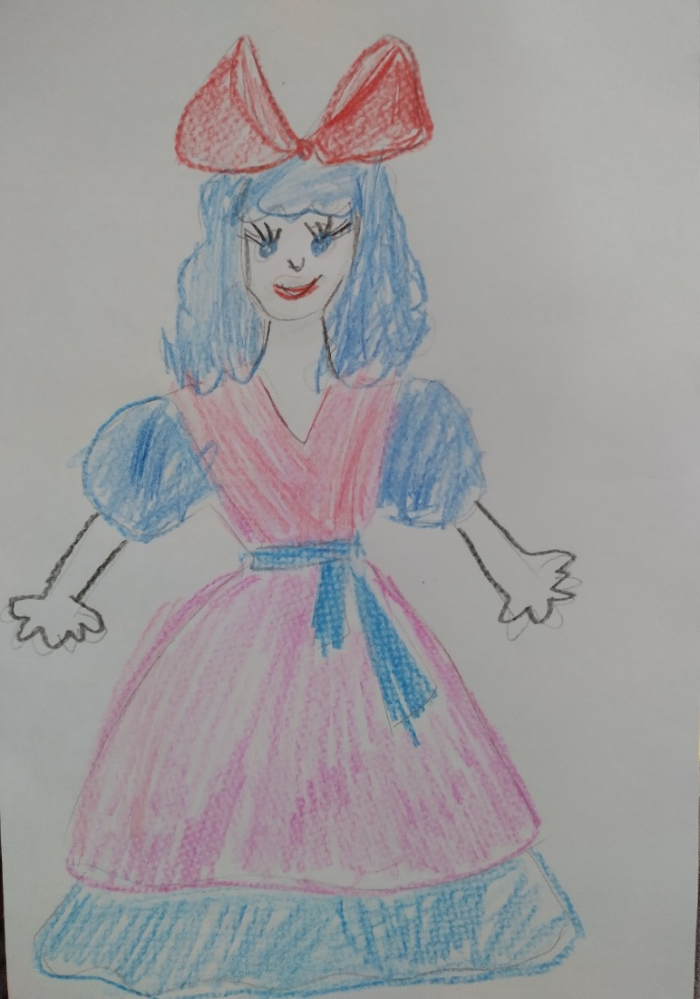
Сиквейн-загадки от воспитанников
?
2. Добрая, умная
3. Воспитывает, помогает, заботится
4. Любит порядок во всем.
5. Кукла

Slide 13
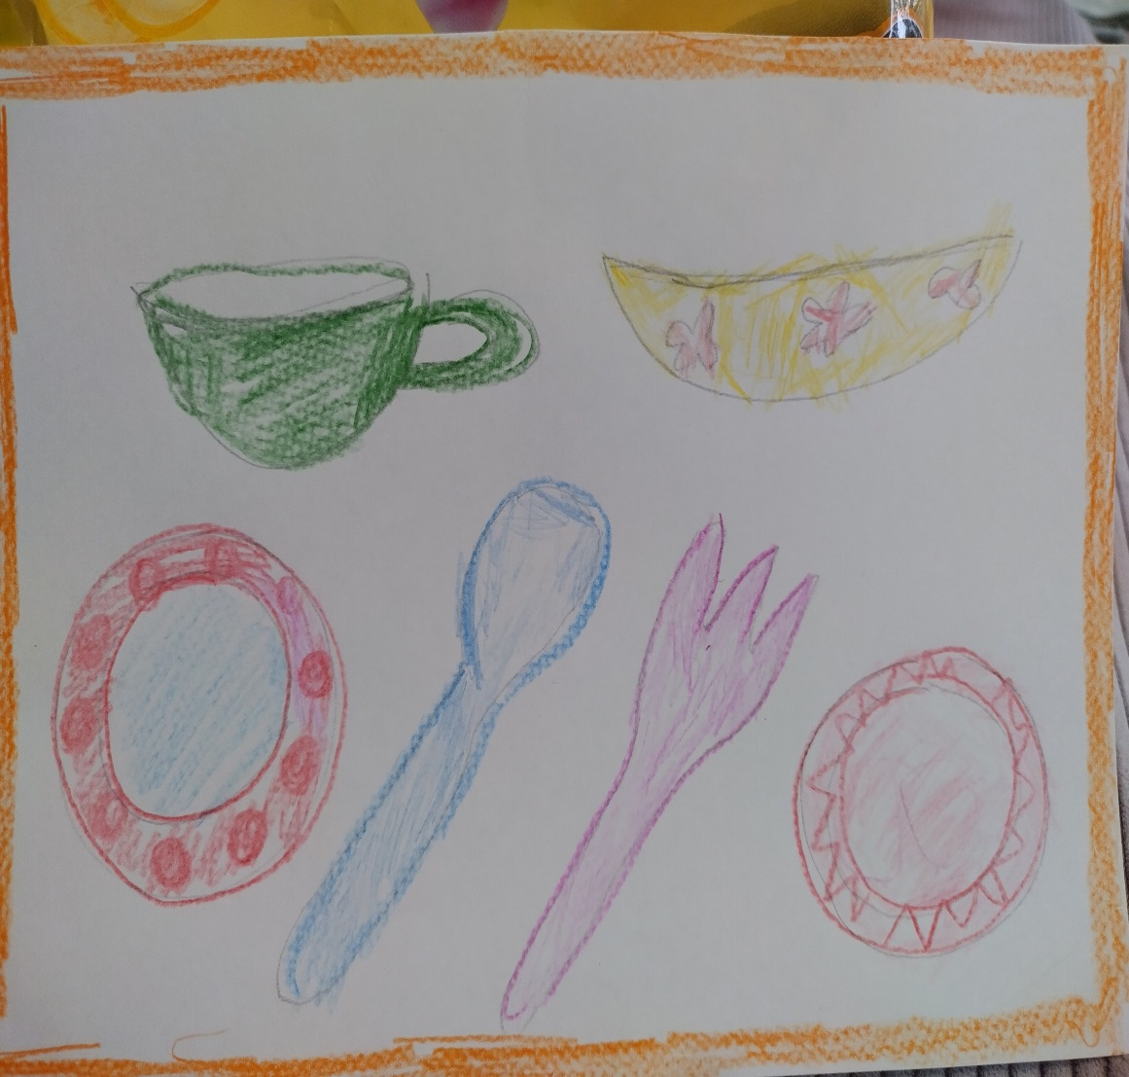
Синквейн-загадки от воспитанников
?
2. Грязные, разбитые.
3. Побрякивают, бегут, спасаются.
4. Любят чистоту и порядок
5. Чистота-залог здоровья.

Slide 14
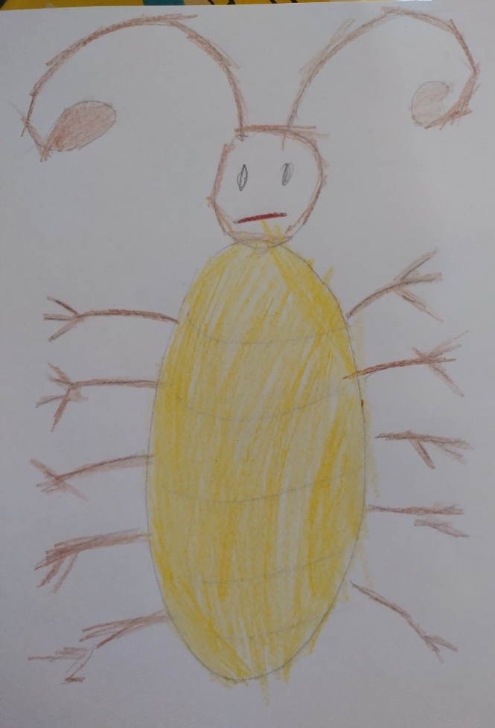
Синквейн-загадки от воспитанников
?
2. Страшный, усатый.
3. Рычит, кричит, усами шевелит.
4. Испугал всю звериную семью.
5. Букашечка.

Slide 15
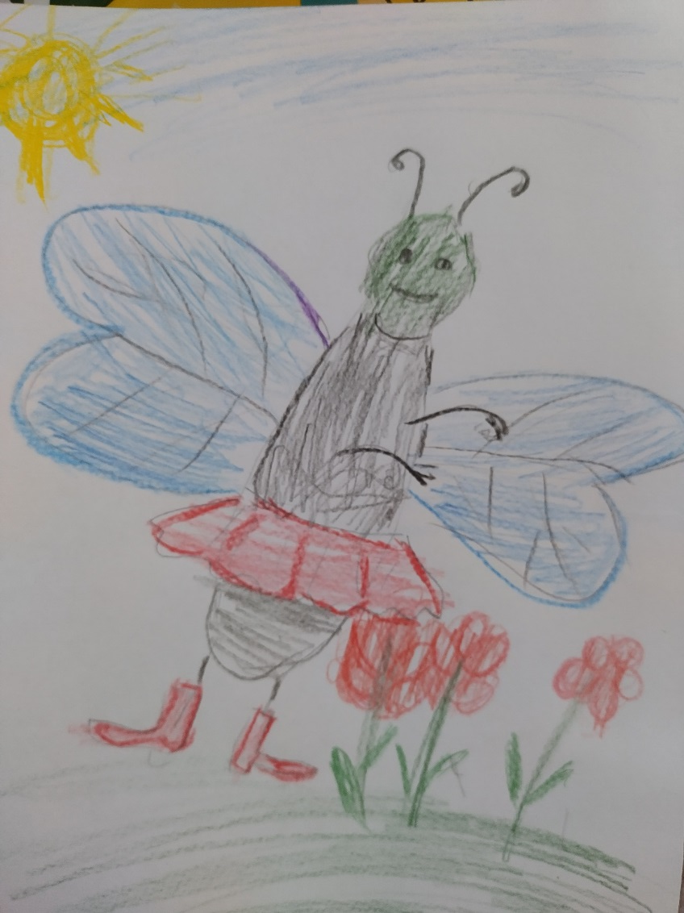
Синквейн-загадки от воспитанников
?
Добрая, гостеприимная.
Приглашает, угощает, пугается.
Выходит замуж за спасителя.
Именинница.

Slide 16
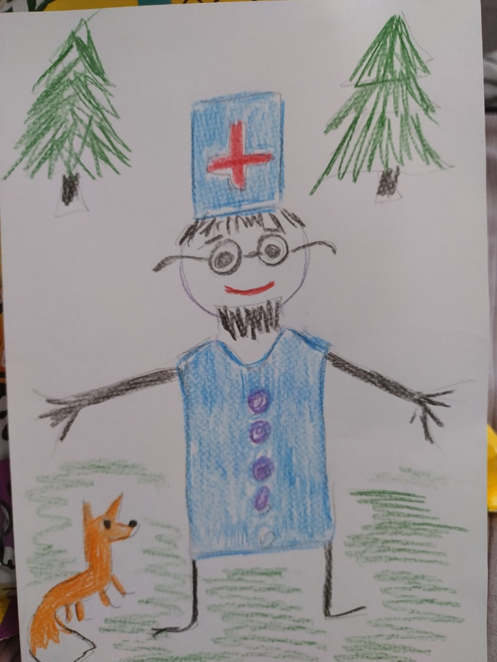
Синквейн-загадки от воспитанников
?
2. Добрый, отзывчивый.
3. Помогает, спасает, исцеляет.
4. Всегда придет на помощь.
5. Спаситель

Slide 18
СИНКВЕЙН
1.СИНКВЕЙН
2.Познавательный, актуальный
3. Обогащает, развивает, уточняет
4. Синквейн помогает выделять главное.
5. Метод/технология /игра

Slide 19
ВЫВОД:
Технология «дидактический синквейн» гармонично сочетает в себе элементы трёх основных образовательных систем: информационной, деятельностной и личностно-ориентированной, т.к. его написание требует от составителя реализации практически всех его личностных способностей и может успешно применяться в педагогической и логопедической практике и тем самым оптимизировать работу по речевому развитию дошкольников.

